Slide 1



ВІТАЄМО УЧАСНИКІВ I ЕТАПУ I туру всеукраїнського конкурсу
“УЧИТЕЛЬ РОКУ-2026"

Slide 2
Указ Президента України від 29 червня 1995 року №489 «Про всеукраїнський конкурс «Учитель року»
Наказ МОН від 09 липня 2025 року № 997 «Про проведення всеукраїнського конкурсу «Учитель року –2026»
1
4
Положення про всеукраїнський конкурс «Учитель року», затвердженого постановою Кабінету Міністрів України від 11 серпня 1995 року №638 (зі змінами)
ЧИМ КЕРУЄМОСЬ?
Лист МОН від 11.08.2025 № 1/16708-25 «Про умови та порядок проведення всеукраїнського конкурсу «Учитель року –2026»
2
5
Наказ МОН від 13 лютого 2023 року №145 «Про затвердження графіка проведення всеукраїнського конкурсу «Учитель року»
Наказ ДОН КОДА від 30 ЖОВТНЯ 2025 року №170В «Про проведення першого туру всеукраїнського конкурсу «Учитель року –2026»
3
6
01

Slide 3

НОМІНАЦІЇ:
«Англійська мова»
38
«Громадянська освіта»
16
«Математика»
27
«Початкова освіта»
75

Slide 4

ОСОБЛИВОСТІ КОНКУРСУ
  Два тури:перший(обласний)та другий(заключний).
  Умови та порядок проведення обласного туру відрізняються від заключного туру.
  Формат проведення конкурсні випробування першого туру в кожній номінації різні.
  Критерії оцінювання в кожній номінації різні та оприлюднюються не пізніше ніж за два тижні до проведення випробування.
03

Slide 5
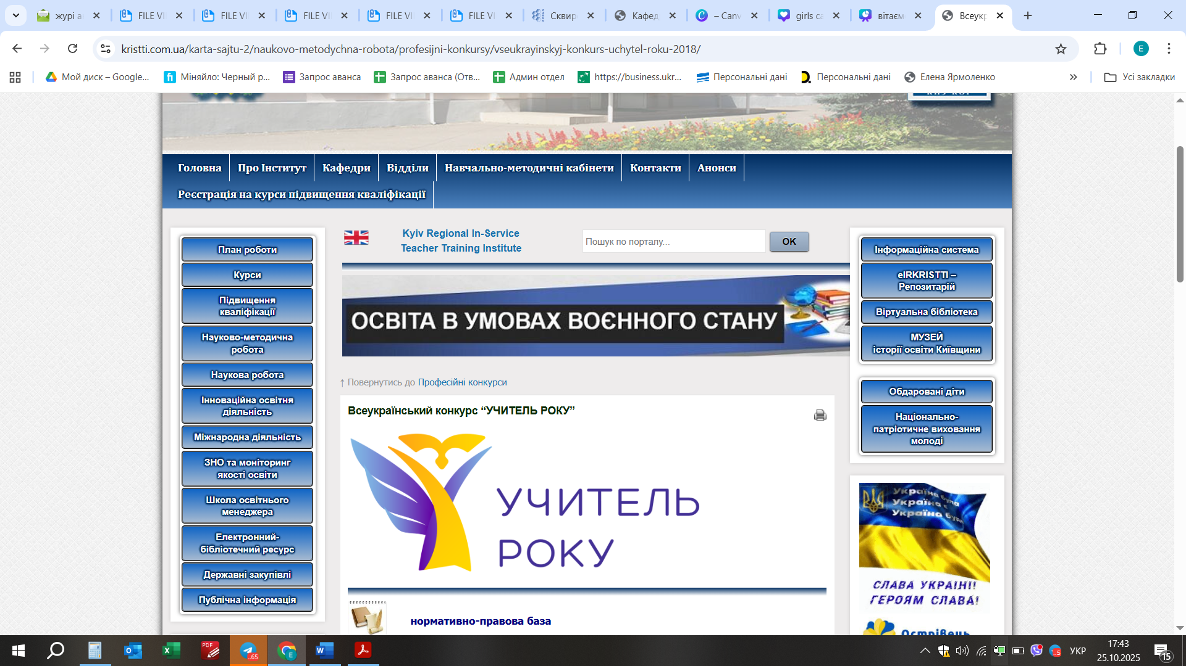
04
СТОРІНКА КОНКУРСУ НА САЙТІ КНЗ КОР КОІПОПК

Slide 6
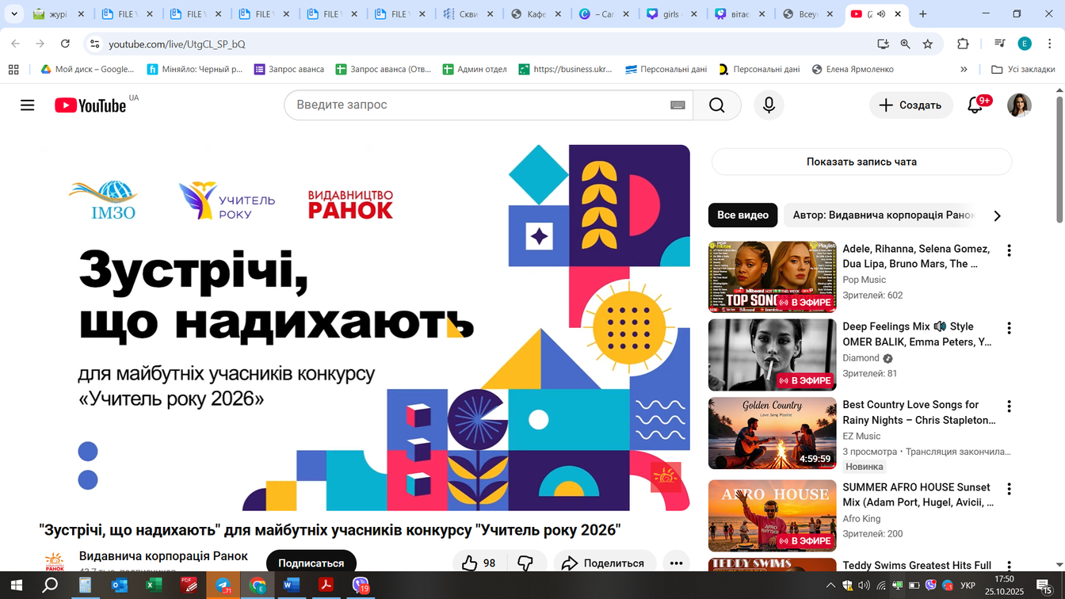
МОТИВАЦІЙНИЙ ЗАХІД
Мотиваційний захід «Зустрічі, що надихають» для майбутніх учасників конкурсу «Учитель року –2026», учителів початкової школи, англійської мови, громадянської освіти, математики
Переглянути захід можна за покликанням https://youtube.com/live/UtgCL_SP_bQ?feature=share
Програма заходу додається.
Запис за тим самим покликанням.
05

Slide 7

06
ДЛЯ УЧАСТІ В КОНКУРСІ ПЕДАГОГІЧНИМ ПРАЦІВНИКАМ НЕОБХІДНО НАДІСЛАТИ
ДО 17 ЛИСТОПАДА 2025 РОКУ
ІНФОРМАЦІЙНУ КАРТКУ В ТЕКСТОВОМУ ПРОЦЕСОРІ MICROSOFT WORD (ДОДАТОК) НА ЕЛЕКТРОННУ АДРЕСУ
koordinatsia2023@gmail.com
наприклад, «Математика»: у назвах файлів обов’язково вказуються номінація, прізвище. Наприклад: «Математика_Вітенко».
ДЛЯ УЧАСТІ У КОНКУРСІ

Slide 8
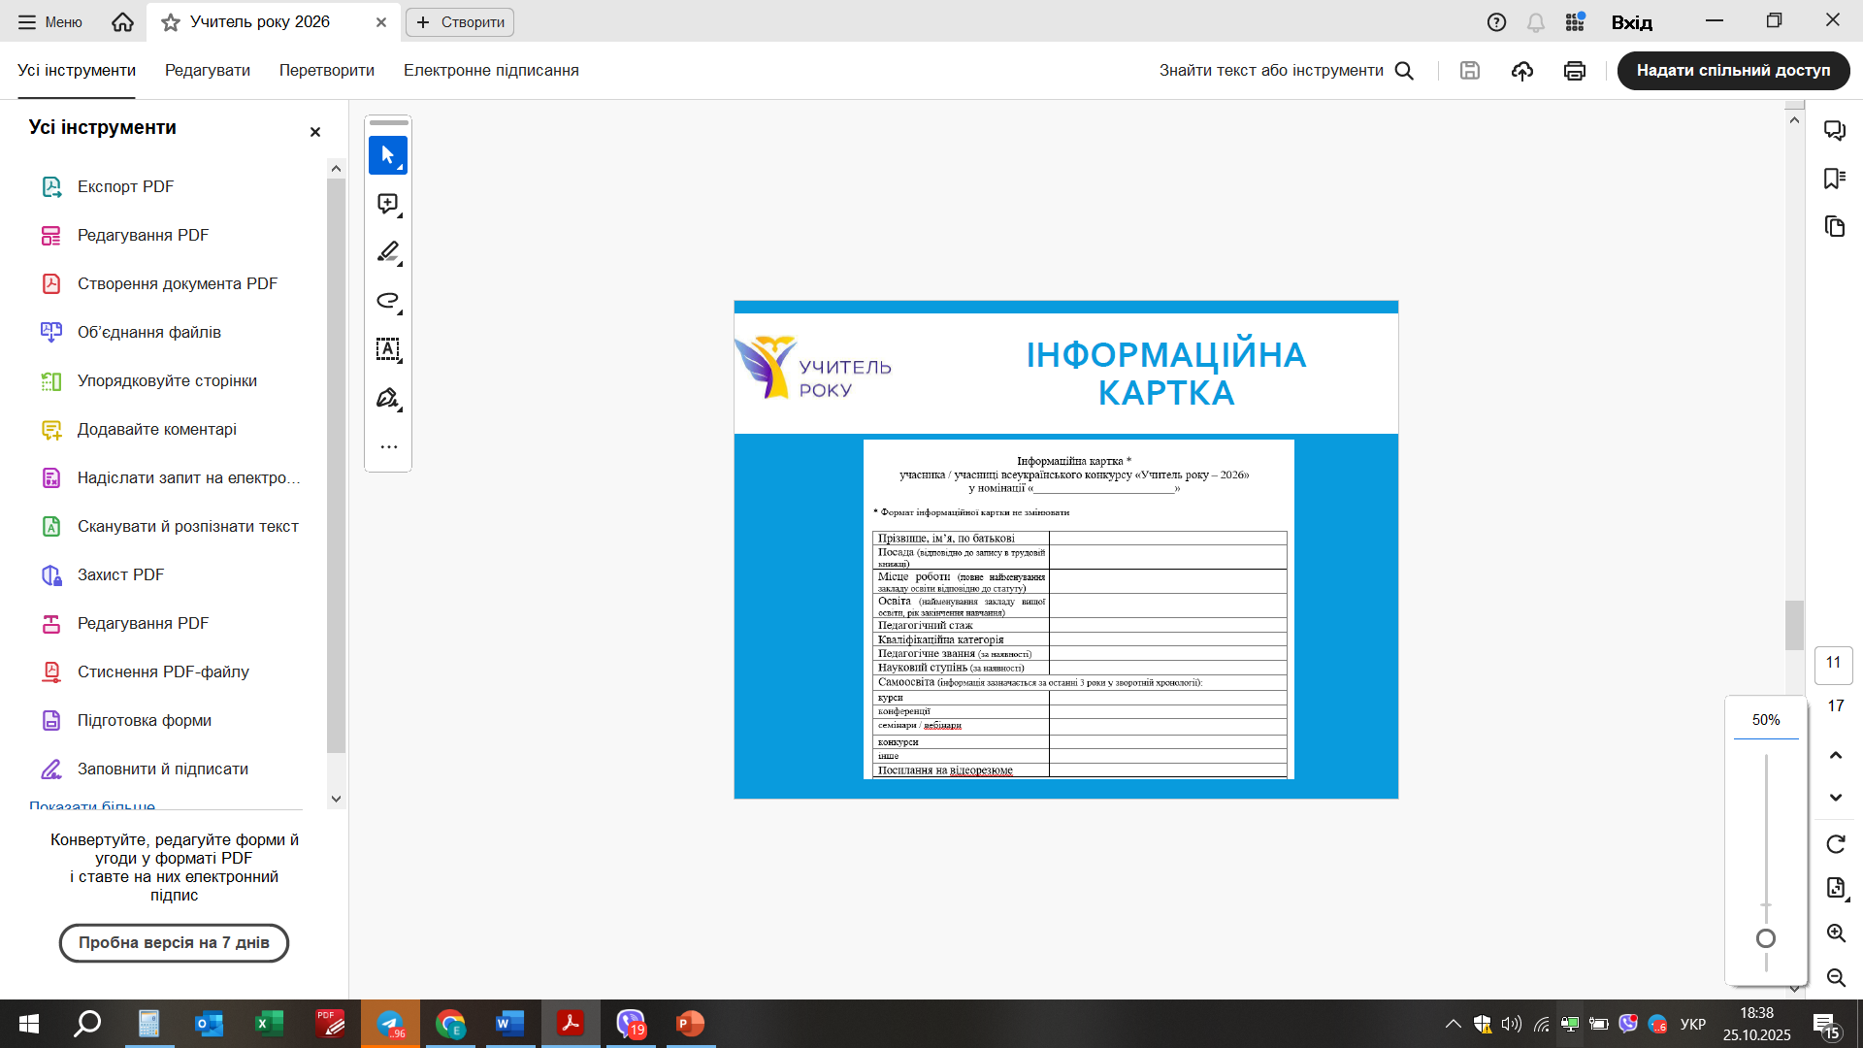
ІНФОРМАЦІЙНА КАРТКА:
hello@reallygreatsite.com

Slide 9
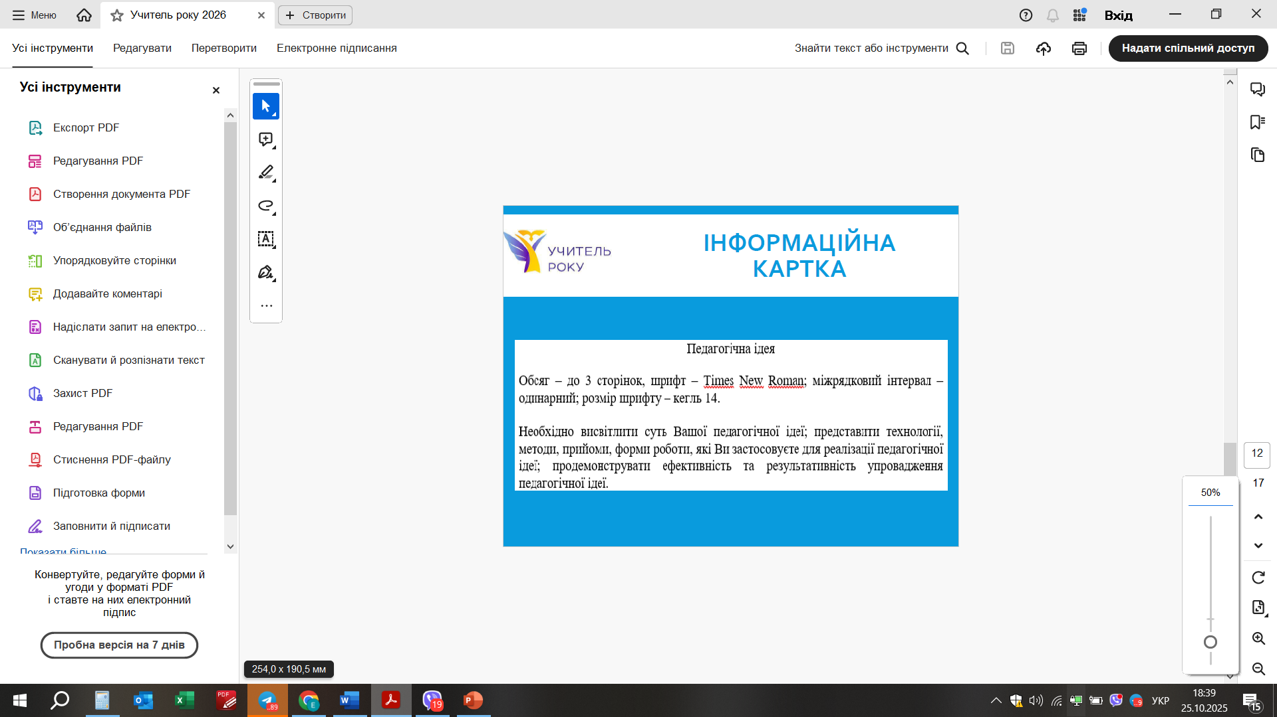
ІНФОРМАЦІЙНА КАРТКА:
hello@reallygreatsite.com

Slide 10
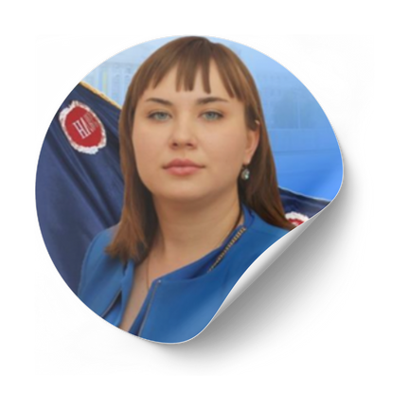
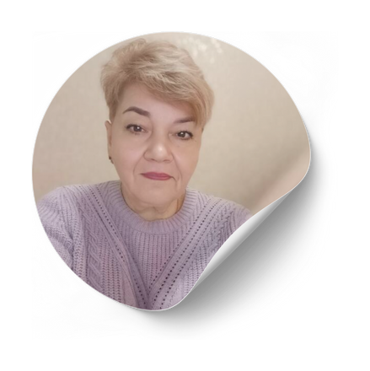

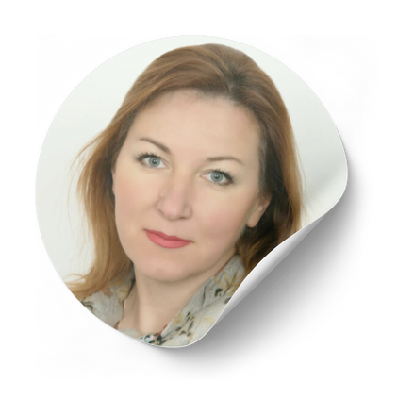
КУРАТОРИ НОМІНАЦІЙ
ТІЩЕНКО АННА
ВОЛОДИМИРІВНА
МАЙБОРОДА ЗІНАЇДА ЯКІВНА
ДИШЛЕВА ІРИНА МИКОЛАЇВНА
РЕДЧЕНКО ТЕТЯНА ВОЛОДИМИРІВНА
НОМІНАЦІЯ
“ГРОМАДЯНСЬКА ОСВІТА”
НОМІНАЦІЯ
“МАТЕМАТИКА”
НОМІНАЦІЯ
“ПОЧАТКОВА ОСВІТА”
НОМІНАЦІЯ
“АНГЛІЙСЬКА МОВА”

Slide 11




ФАХОВІ КОНКУРСНІ ВИПРОБОВУВАННЯ НА БАЗІ КНЗ КОР “КОІПОПК”
“МАТЕМАТИКА”
“ГРОМАДЯНСЬКА ОСВІТА”
“ПОЧАТКОВА
ОСВІТА”
“АНГЛІЙСЬКА
МОВА”
“КОНТРОЛЬНА РОБОТА”
“МАЙСТЕРКА”
“МАЙСТЕРКА”
“ПРОЄКТ”
“МАЙСТЕРКА”
“ПРАКТИЧНА РОБОТА”
“МАЙСТЕРКА”
“ПРОЄКТ”

Slide 12
25.11.2025–27.11.2025
НОМІНАЦІЯ «АНГЛІЙСЬКА МОВА;
25.11.2025–26.11.2025
НОМІНАЦІЯ «ГРОМАДЯНСЬКА ОСВІТА»;
27.11.2025–28.11.2025
НОМІНАЦІЯ «МАТЕМАТИКА;
24.11.2025 – 27.11.2025
НОМІНАЦІЯ «ПОЧАТКОВА ОСВІТА».

Slide 13
НА ПЕРШОМУ ТУРІ КОНКУРСУ МОЖУТЬ ПРОВОДИТИСЯ ТАКІ ВИПРОБУВАННЯ
  НОМІНАЦІЯ «АНГЛІЙСЬКА МОВА»
ВІДБІРКОВИЙ ЕТАП: «МЕТОДИЧНИЙ ЕКСПРОМТ», «НАПИСАННЯ ЕСЕЮ», «ТЕСТУВАННЯ»;ФІНАЛЬНИЙ ЕТАП: «МАЙСТЕРКА», «ПРОЄКТ», «УРОК»;
НОМІНАЦІЯ «ГРОМАДЯНСЬКА ОСВІТА»
ВІДБІРКОВИЙ ЕТАП: «МЕТОДИЧНИЙ ЕКСПРОМТ», «ПЕДАГОГІЧНА СИТУАЦІЯ», «ТЕСТУВАННЯ»;
ФІНАЛЬНИЙ ЕТАП: «МАЙСТЕРКА», «ПРОЄКТ», «УРОК»;
  НОМІНАЦІЯ «МАТЕМАТИКА»
ВІДБІРКОВИЙ ЕТАП: «МЕТОДИЧНИЙ ПРАКТИКУМ», «ПРОЄКТ», «ТЕСТУВАННЯ»;
ФІНАЛЬНИЙ ЕТАП: «КОНТРОЛЬНА РОБОТА», «МАЙСТЕРКА», «УРОК»;
НОМІНАЦІЯ «ПОЧАТКОВА ОСВІТА»
ВІДБІРКОВИЙ ЕТАП: «МЕТОДИЧНИЙ ЕКСПРОМТ», «ПЕДАГОГІЧНА СИТУАЦІЯ», «ТЕСТУВАННЯ»;
ФІНАЛЬНИЙ ЕТАП: «МАЙСТЕРКА», «ПРАКТИЧНА РОБОТА», «УРОК».

Slide 14
КОНКУРСНІ ВИПРОБУВАННЯ
АНГЛІЙСЬКА МОВА | ГРОМАДЯНСЬКА ОСВІТА | МАТЕМАТИКА | ПОЧАТКОВА ОСВІТА
“МАЙСТЕРКА” | “МАЙСТЕРКА” | “КОНТРОЛЬНА РОБОТА” | “МАЙСТЕРКА”
“МЕТОДИЧНИЙ ЕКСПРОМТ” | “МЕТОДИЧНИЙ ЕКСПРОМТ” | “МАЙСТЕРКА” | “МЕТОДИЧНИЙ ЕКСПРОМТ”
“НАПИСАННЯ ЕСЕЮ” | “ПЕДАГОГІЧНА СИТУАЦІЯ” | “МЕТОДИЧНИЙ ПРАКТИКУМ” | “ПЕДАГОГІЧНА СИТУАЦІЯ”
“ПРОЄКТ” | “ПРОЄКТ” | “ПРОЄКТ” | “ПРАКТИЧНА РОБОТА”
“ТЕСТУВАННЯ” | “ТЕСТУВАННЯ” | “ТЕСТУВАННЯ” | “ТЕСТУВАННЯ”
“УРОК” | “УРОК” | “УРОК” | “УРОК”

Slide 15
ДЯКУЮ ЗА УВАГУ

